Slide 1
Synchronization Patterns
Zdeněk Kouba

Slide 2
Pattern-Oriented Software Architecture, Patterns for Concurrent and Networked Objects Volume 2
Douglas Schmidt, Michael Stal, Hans Rohnert and Frank Buschmann
ISBN: 0471606952 John Wiley & Sons © 2000 (633 pages)

Slide 3
Synchronization Patterns
Scoped Locking in C++
Strategized Locking
Thread-Safe Interface
Double-Checked Locking Optimization

Slide 4
Scoped Locking in C++
Problem ?

Slide 5
Scoped Locking in C++

Slide 6
Scoped Locking in C++

Slide 7
Strategized locking – polymorfic lock

Slide 8
Strategized locking – polymorfic lock
Abstraktní třída, od níž budou dědit třídy reprezentující jednotlivé strategie
zamykání:
Mutex
Semaphore
Reader/writer lock;

Slide 9
Strategized locking – parametrický typ

Slide 10
Strategized locking – parametrický typ

Slide 11
Thread-safe Interface
Problém:
Buď rekursivní mutex, ale pak velká režie
Nebo self-deadlock
Řešení?

Slide 12
Double-Checked Locking Optimization
Takovýto singleton není threadově bezpečný !

Slide 13
Double-Checked Locking Optimization
Takovýto singleton je threadově bezpečný,
ale režie se synchronizací je při každém volání, ačkoliv
svou užitečnou roli sehrála pouze při prvním volání

Slide 14
Double-Checked Locking Optimization
Takovýto singleton není threadově bezpečný,
test na existenci instance musí být v kritické sekci!

Slide 15
Double-Checked Locking Optimization
Zlatý hřeb návrhového vzoru, aneb to by němej neřek’:

Slide 16
Concurrency Patterns

Slide 17
Pattern-Oriented Software Architecture, Patterns for Concurrent and Networked Objects Volume 2
Douglas Schmidt, Michael Stal, Hans Rohnert and Frank Buschmann
ISBN: 0471606952 John Wiley & Sons © 2000 (633 pages)

Slide 18
Concurrency patterns
Active Object design pattern
Monitor Object design pattern

Slide 19
Active Object
Klienti, kteří přistupují k objektu běží v samostatných vláknech
Active Object vykonává své metody ve svém vlastním threadu (tedy nikoliv ve threadu klienta)

Slide 20
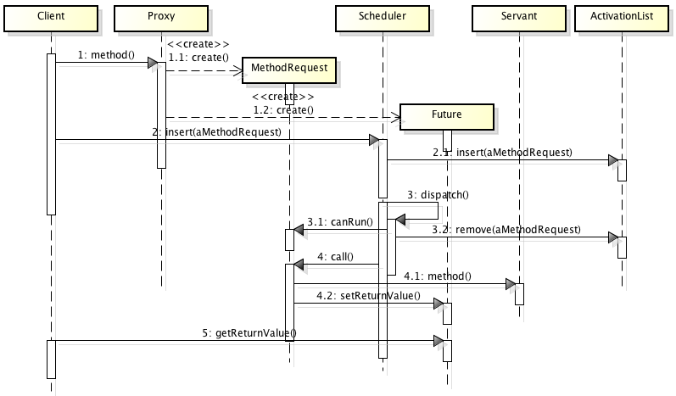
Active Object

Slide 21
Active Object
Zajímavá varianta:
Pokud active object implementuje více rolí tak, že jednotliví klienti mohou mít různé role,
tak co?

Slide 22
Active Object
Zajímavá varianta:
Pokud active object implementuje více rolí tak, že jednotliví klienti mohou mít různé role,
pro každou roli existuje samostatná proxy.

Slide 23
Monitor
Pokud je scheduling primitivní, je možná aktivní objekt zbytečně složitým návrhovým vzorem.
Jiný (jednodušší) způsob řešení: Monitor

Slide 24
Monitor aka Thread-safe Passive Object
Pokud je scheduling primitivní, je možná aktivní objekt zbytečně složitým návrhovým vzorem.
Jiný (jednodušší) způsob řešení: Monitor

Slide 25
Monitor
Několik vláken přistupuje současně k témuž objektu
Metoda objektu není (narozdíl od aktivního objektu) vykonávána v samostatném vláknu, ale je vykonávána ve vláknu klienta.
API objektu musí definovat “rámec synchronizace” – množinu synchronizovaných metod.
Zámek monitoru - současně může být vykonávána pouze jediná synchr. metoda.
Monitor conditions:
Pokud by měla synchr. metoda blokovat při čekání na splnění nějaké monitor condition, musí se objekt dobrovolně vzdát zámku monitoru a poté odevzdat procesor (přejít do stavu sleeping). Nutná podmínka pro to je, aby byl objekt v konzistentním stavu.
Vzbuzení:
timeout
notifikace ostatními vlákny ( notify(), notifyall() )
Po vzbuzení nutnost ověřit znovu splnění podmínky “monitor condition”

Slide 26
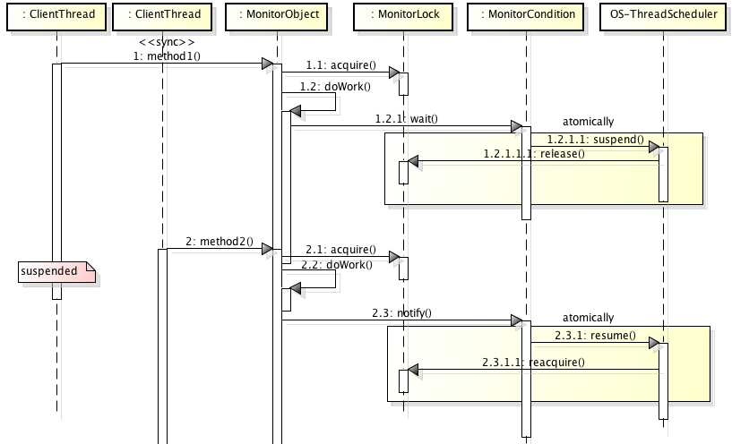
Monitor

